Slide 1
熱力学的遺伝アルゴリズムによる
CNN 構造の進化的獲得
創発ソフトウェア研究室
B3 平 智隆

Slide 2
目次
はじめに
要素技術
提案手法
実験概要
実験結果
まとめと今後の課題

Slide 3
目次
はじめに
要素技術
提案手法
実験概要
実験結果
まとめと今後の課題

Slide 4
はじめに
近年，機械学習が発展
畳み込みニューラルネットワークによる画像識別 (Convolutional Neural Network: CNN)

Slide 5
はじめに
問題の高度化により，CNN の構造が複雑化 → 人手で最適化することは難しい
gaCNN
CNN の構造の最適化に遺伝的アルゴリズム (Genetic Algorithm: GA) を利用
GA の選択ルールの検討が不十分

Slide 6
目次
はじめに
要素技術
提案手法
実験概要
実験結果
まとめと今後の課題

Slide 7
畳み込みニューラルネットワーク
畳み込みニューラルネットワーク (Convolutional Neural Network: CNN)
画像認識分野で広く利用

Slide 8
遺伝的アルゴリズム
遺伝的アルゴリズム (Genetic Algorithm: GA)
生物の進化からヒントを得た最適化手法
解の遺伝子を表現する配列に交叉，突然変異， 選択といった操作を繰り返し適用

Slide 9
遺伝的アルゴリズム
遺伝的アルゴリズム (Genetic Algorithm: GA)
各個体について適応度を計算し，高いものを 次世代に残し，低いものを淘汰
ここでの適応度は CNN の識別精度

Slide 10
gaCNN
GA において遺伝子を CNN の構造として探索

Slide 11
目次
はじめに
要素技術
提案手法
実験概要
実験結果
まとめと今後の課題

Slide 12
遺伝的アルゴリズムの問題点
GA の初期収束問題
探索初期に個体の多様性が失われる
個体群が同じ個体で埋め尽くされる
局所最適解に陥る
GA を CNN の最適化に用いるには 選択ルールの見直しが必要である

Slide 13
熱力学的遺伝アルゴリズム
提案手法: tdgaCNN
GA に熱力学的選択ルールを適用
熱力学的遺伝アルゴリズム (Thermodynamical Genetic Algorithm: TDGA)
個体の多様性の維持を重視
GA における初期収束問題を解消

Slide 14
熱力学的遺伝アルゴリズム
熱力学的遺伝アルゴリズム
(Thermodynamical Genetic Algorithm: TDGA)
GA の選択ルールに熱力学における自由 エネルギーの概念を取り入れた手法
個体の多様性を維持することがねらい → 初期収束問題の解消

Slide 15
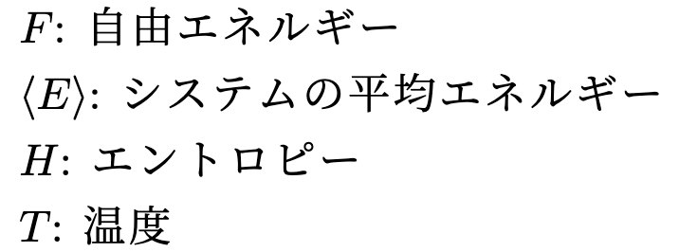
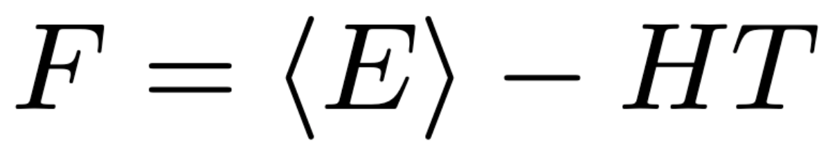
熱力学的遺伝アルゴリズム
自由エネルギー
エネルギー最小化
を追求する項
系の多様性維持を
追求する項
多様性を維持しつつエネルギー最小化を追求できる

Slide 16
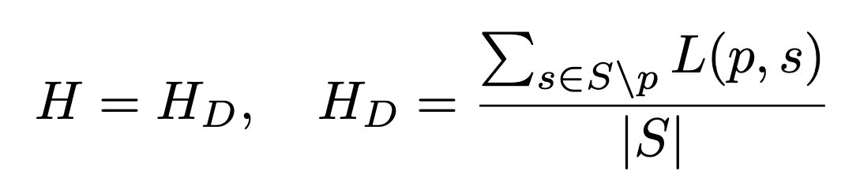
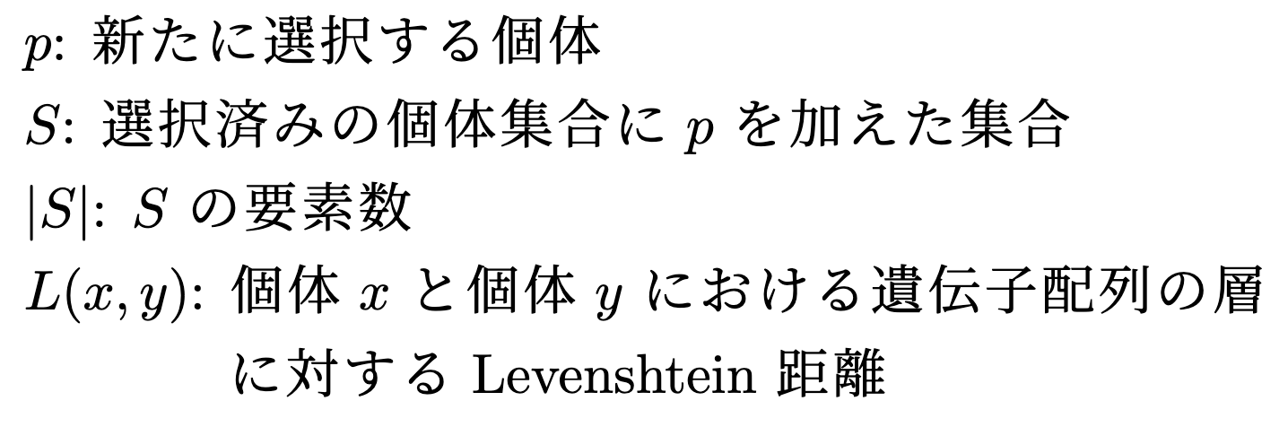
熱力学的遺伝アルゴリズム
エントロピー

Slide 17
目次
はじめに
要素技術
提案手法
実験概要
実験結果
まとめと今後の課題

Slide 18
本実験の概要
先行研究
適応度計算のために 1 エポックのみ学習
本実験
世代数 × エポック数 = 80 と， 世代数 × エポック数を固定して学習
さまざまなエポック数で実験

Slide 19
初期個体群の作成
ランダムな 100 個体を 20 世代探索
ランダムな
初期個体群
実験用の
初期個体群
TDGA 20 世代

Slide 20
tdgaCNN の実行

Slide 21
目次
はじめに
要素技術
提案手法
実験概要
実験結果
まとめと今後の課題

Slide 22
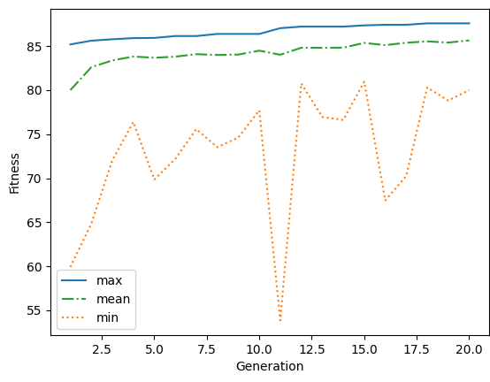
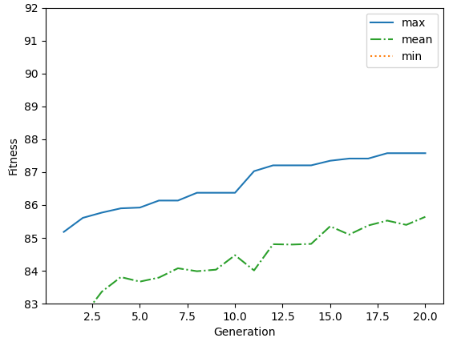
実験結果 –––– 適応度推移
ランダムな初期個体を母集団とし 20 世代探索

Slide 23
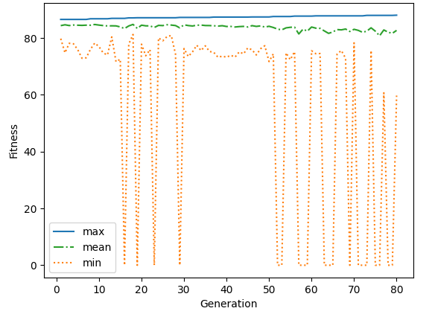
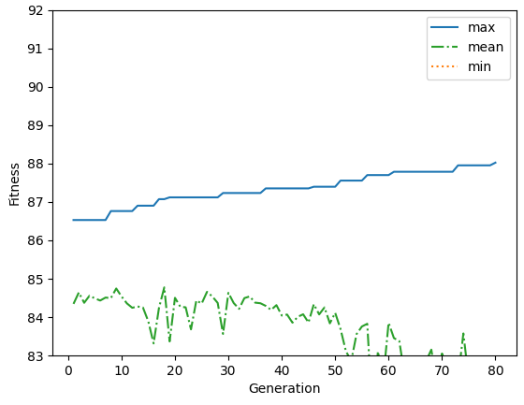
実験結果 –––– 適応度推移
20 世代探索済みの個体群が初期母集団
80 世代探索

Slide 24
実験結果 –––– 最終的な識別精度
本学習後の最良個体をテストしたときの 最良識別精度
 | 1 回目 [%] | 2 回目 [%] | 平均 [%]
80 世代 1 エポック | 92.04
40 世代 2 エポック | 92.13
20 世代 4 エポック | 92.26

Slide 25
目次
はじめに
要素技術
提案手法
実験概要
実験結果
まとめと今後の課題

